Slide 1

Mini Project Data Science
Muhammad Fachrul Ghiffari

Slide 2
Business Goals
1

Slide 3
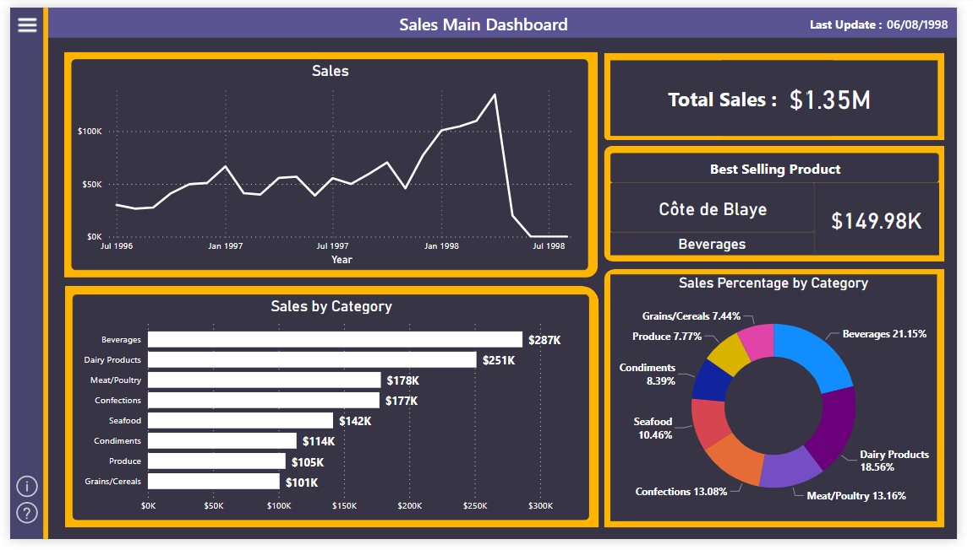
Dashboard sebagai alat praktis untuk mendapatkan insight…
Dashboard merupakan aplikasi yang menyajikan informasi mengenai indicator utama dari aktifitas organisasi secara sekilas dalam layer tunggal.
Dashboard dapat membantu bisnis untuk mengambil keputusan atau mendapatkan insight berdasarkan data secara cepat.
Notes:
NOTE
Slide gambar hanya contoh layout. Jika berkenan menggunakan aset vector di atas, silakan ambil dari slide aset di sini

Slide 4
Business Goal
Membuat dashboard yang dapat mempermudah stakeholder untuk mendapatkan insight secara cepat
Membuat main dashboard yang menyajikan informasi keseluruhan sales sehingga perusahaan dapat melihat perkembangannya.
Membuat dashboard sales by category yang menyajikan data per kategori produk untuk memudahkan perusahaan melihat penjualan berdasarkan kategori produknya.
Notes:
NOTE
Slide gambar hanya contoh layout. Jika berkenan menggunakan aset vector di atas, silakan ambil dari slide aset di sini

Slide 5
Dashboard
2

Slide 6
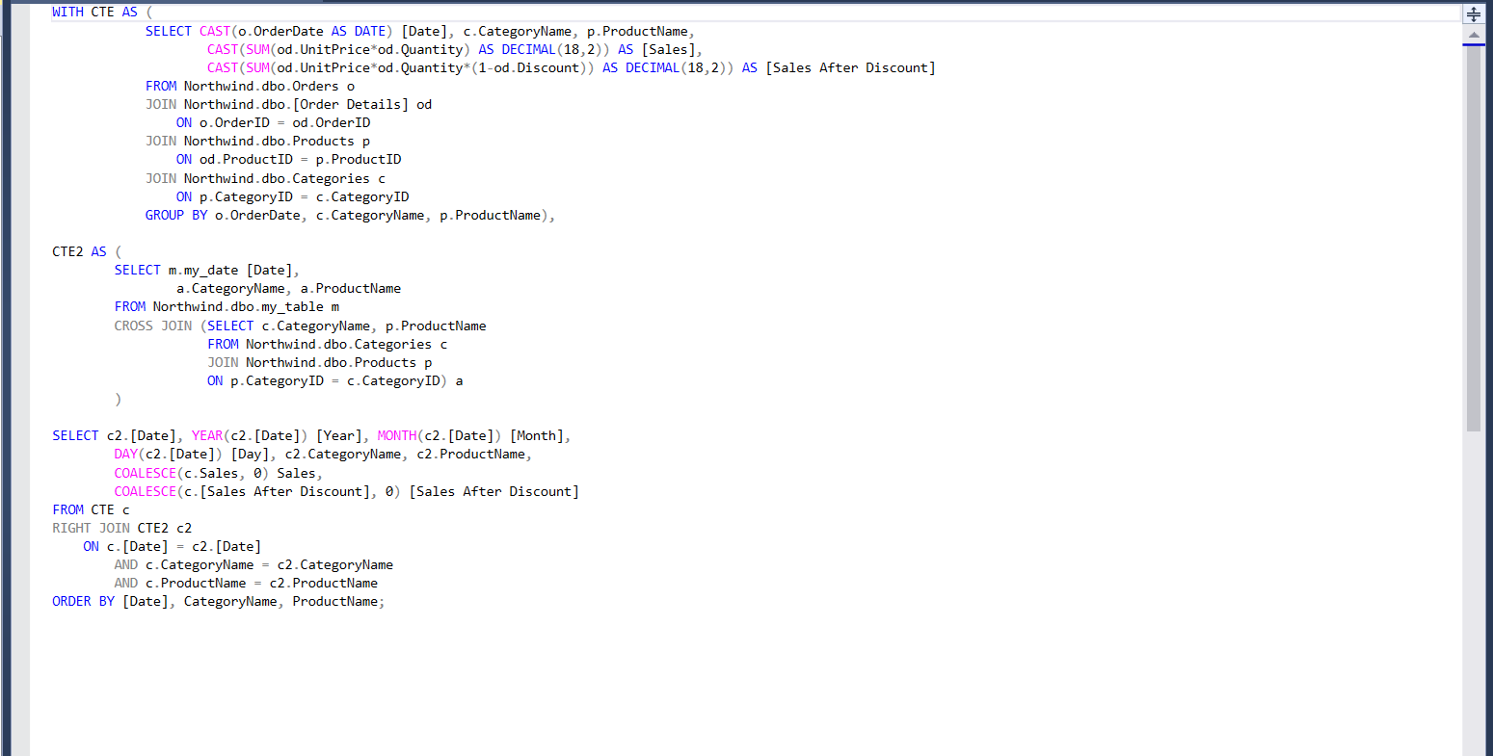
Data diambil dari database Northwind menggunakan SQL
Proses pengambilan data menggunakan SQL Server Management Studio.
Tabel yang digunakan adalah:
Order
Order Details
Products
Categories
Notes:
NOTE
Slide gambar hanya contoh layout. Jika berkenan menggunakan aset vector di atas, silakan ambil dari slide aset di sini

Slide 7
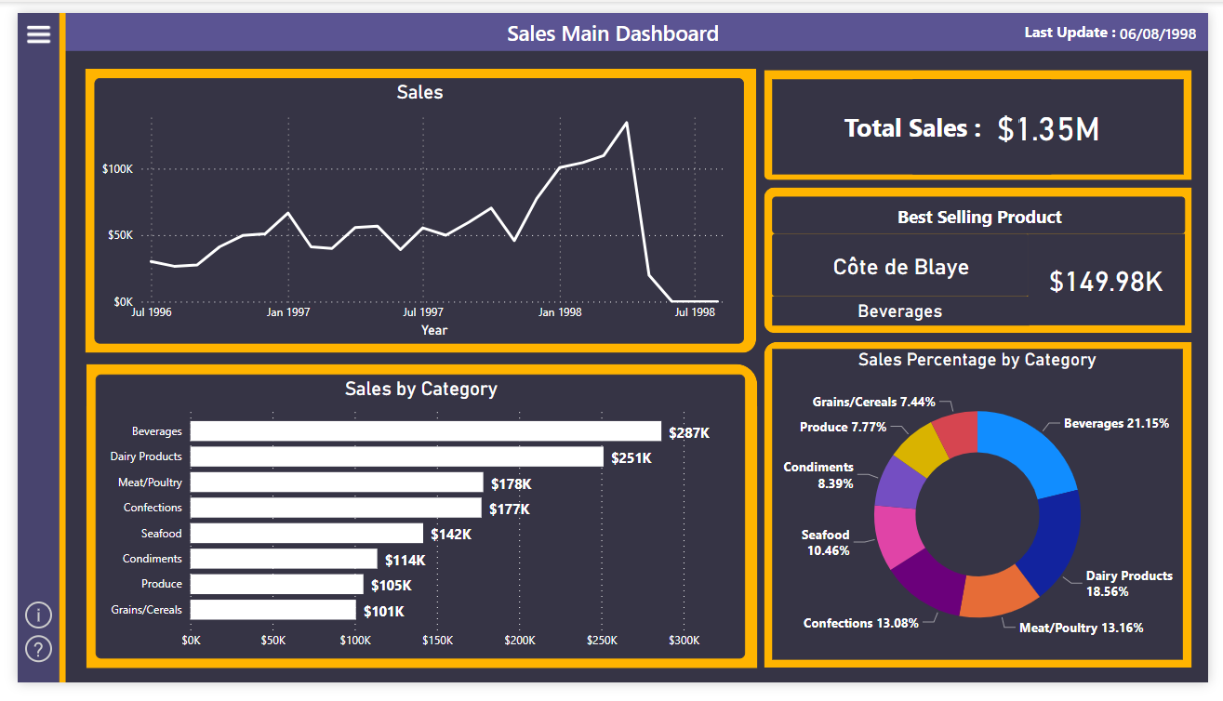
Main Dashboard
Main Dashboard menyajikan data sales secara keseluruhan, dashboard ini bertujuan untuk memberi insight secara cepat kepada user yang berkaitan dengan penjualan secara keseluruhan
Notes:
NOTE
Slide gambar hanya contoh layout. Jika berkenan menggunakan aset vector di atas, silakan ambil dari slide aset di sini

Slide 8
Sales dari waktu ke waktu
Chart yang dilingkari merupakan chart yang menunjukan sales dari waktu ke waktu, sehingga dipilihlah line chart.
Chart ini bisa di drill down menjadi data per quartal, bulan, dan hari. Dan di drill up menjadi data per tahun
Notes:
NOTE
Slide gambar hanya contoh layout. Jika berkenan menggunakan aset vector di atas, silakan ambil dari slide aset di sini

Slide 9
Perbandingan sales per kategori produk
Chart yang dilingkari merupakan chart yang menunjukan perbandingan penjualan per kategori produk, sehingga dipilihlah bar chart sebagai chartnya. Posisi horizontal dipilih untuk memudahkan melihat urutannya.
Notes:
NOTE
Slide gambar hanya contoh layout. Jika berkenan menggunakan aset vector di atas, silakan ambil dari slide aset di sini

Slide 10
Total Sales, Best Selling Product, Sales Percentage by Category
Total Sales menunjukkan total penjualan
Best Selling Product menampilkan produk dengan penjualan terbanyak, dan kategori dari produk tersebut
Sales Percentage by Category menunjukan persentase dari setiap kategori pada penjualan keseluruhan
Notes:
NOTE
Slide gambar hanya contoh layout. Jika berkenan menggunakan aset vector di atas, silakan ambil dari slide aset di sini

Slide 11
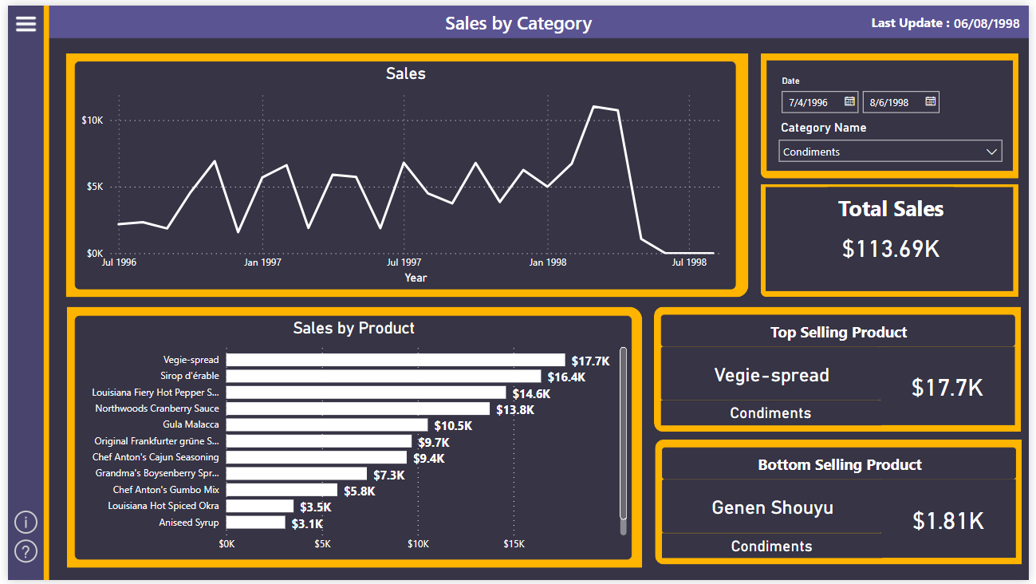
Dashboard untuk melihat penjualan setiap kategori
Dashboard Sales by Category menampilkan data penjualan setiap kategori produk. Data ini akan memudahkan user untuk melihat penjualan setiap kategori dari waktu ke waktu
Notes:
NOTE
Slide gambar hanya contoh layout. Jika berkenan menggunakan aset vector di atas, silakan ambil dari slide aset di sini

Slide 12
Sales suatu kategori produk dari waktu ke waktu
Chart yang dilingkari merupakan chart yang menunjukan sales dari waktu ke waktu untuk kategori yang dipilih, sehingga dipilihlah line chart.
Chart ini bisa di drill down menjadi data per quartal, bulan, dan hari. Dan di drill up menjadi data per tahun
Notes:
NOTE
Slide gambar hanya contoh layout. Jika berkenan menggunakan aset vector di atas, silakan ambil dari slide aset di sini

Slide 13
Perbandingan penjualan per produk
Chart yang dilingkari merupakan chart yang menunjukan perbandingan penjualan per produk pada kategori yang dipilih, sehingga dipilihlah bar chart sebagai chartnya. Posisi horizontal dipilih untuk memudahkan melihat urutannya.
Notes:
NOTE
Slide gambar hanya contoh layout. Jika berkenan menggunakan aset vector di atas, silakan ambil dari slide aset di sini

Slide 14
Filter waktu dan kategori produk
Filter range waktu dan kategori yang ingin ditampilkan
Notes:
NOTE
Slide gambar hanya contoh layout. Jika berkenan menggunakan aset vector di atas, silakan ambil dari slide aset di sini

Slide 15
Total sales suatu kategori produk
Total sales kategori produk yang dipilih pada range waktu yang telah dipilih
Notes:
NOTE
Slide gambar hanya contoh layout. Jika berkenan menggunakan aset vector di atas, silakan ambil dari slide aset di sini

Slide 16
Total sales suatu kategori produk
Top Selling dan Bottom Selling Produk yang menunjukan produk yang paling laris dan produk yang memiliki penjualan terkecil
Notes:
NOTE
Slide gambar hanya contoh layout. Jika berkenan menggunakan aset vector di atas, silakan ambil dari slide aset di sini

Slide 17
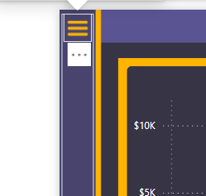
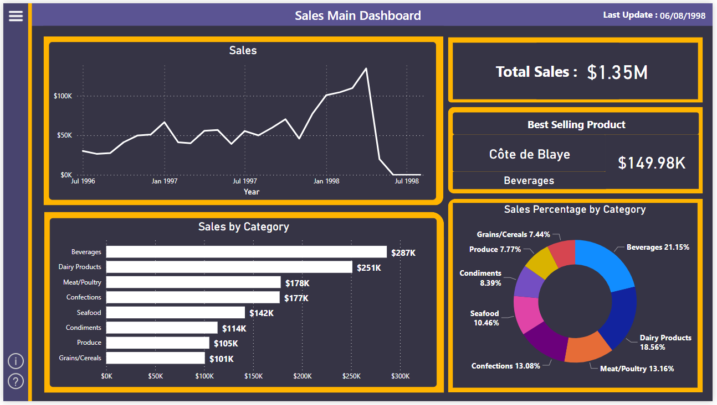
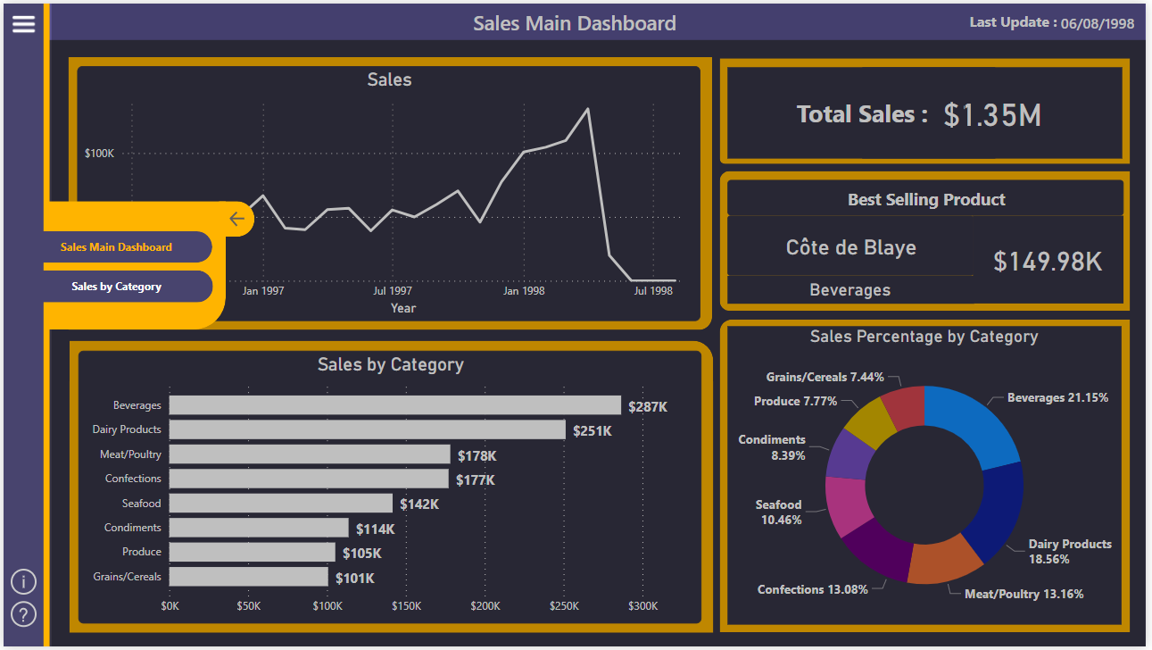
Fitur-fitur lainnya
Untuk menampilkan menu
Jika diklik akan muncul seperti gambar disamping. Menu tersebut untuk menavigasi UI ke report yang lainnya.
Ketika menu dibuka, user tidak akan bisa mengakses dashboard. Sehingga harus ditutup terlebih dahulu dengan mengklik panah di bagian atas menu, ataupun mengklik dashboardnya
Notes:
NOTE
Slide gambar hanya contoh layout. Jika berkenan menggunakan aset vector di atas, silakan ambil dari slide aset di sini

Slide 18
Fitur-fitur lainnya
‘Last Update’ untuk memberi tahu user kapan data tersebut terakhir diupdate
Notes:
NOTE
Slide gambar hanya contoh layout. Jika berkenan menggunakan aset vector di atas, silakan ambil dari slide aset di sini

Slide 19
Kesimpulan
3

Slide 20
Dashboard memudahkan bisnis..
Dashboard yang dibuat akan mempermudah stakeholder untuk menganalisa penjualan dengan cepat sehingga keputusan dapat diambil dengan cepat.
Notes:
NOTE
Slide gambar hanya contoh layout. Jika berkenan menggunakan aset vector di atas, silakan ambil dari slide aset di sini

Slide 21

Thank you!

